Slide 1
Lärmmobil
Informationen zu Lärm, dem Gehör und Gehörschutz
Notes:
Hallo, mein Name ist …
Ich darf Ihnen heute das Lärmmobil vorstellen.
Lärmschwerhörigkeit ist immer noch eine der häufigsten Berufskrankheiten.
Es ist nicht nur eine Erkrankung älterer Personen, sondern auch Jugendliche steigen mit einer beginnenden Lärmschwerhörigkeit in den Beruf ein.
Doch wie kommt es zu einer Lärmschwerhörigkeit?
Dazu zeige ich Ihnen einen Film „Flug durch das Ohr“ – es wird der Aufbau und die Funktionsweise des Ohres näher erläutert.

Slide 2
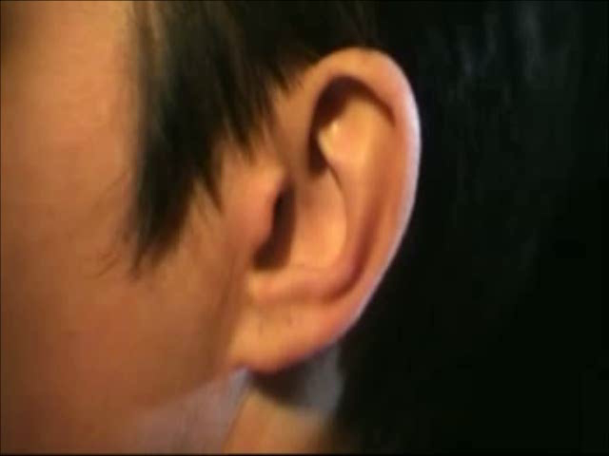
Ohrfilm
Notes:
Nach dem Film Ohrmodell vorstellen.
Mittelohrentzündung, Loch im Ohr → Minderung des Hörvermögens.
Am Eingang der Hörschnecke werden die hohen Töne wahrgenommen und am Ende die tiefen Töne.
Kleine Modelle zeigen: Gehörknöchelchen und Gehörschnecke in Originalgröße!

Slide 3
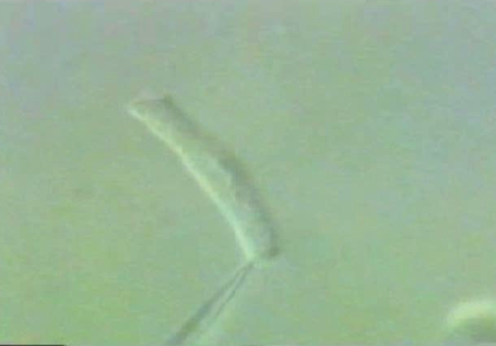
Film „Originale Haarzelle unter dem Mikroskop“
Notes:
Nach dem Film.
- Doch wie kommt es zu einer Lärmschwerhörigkeit?
- Kann es sich jemand vorstellen?

Slide 4
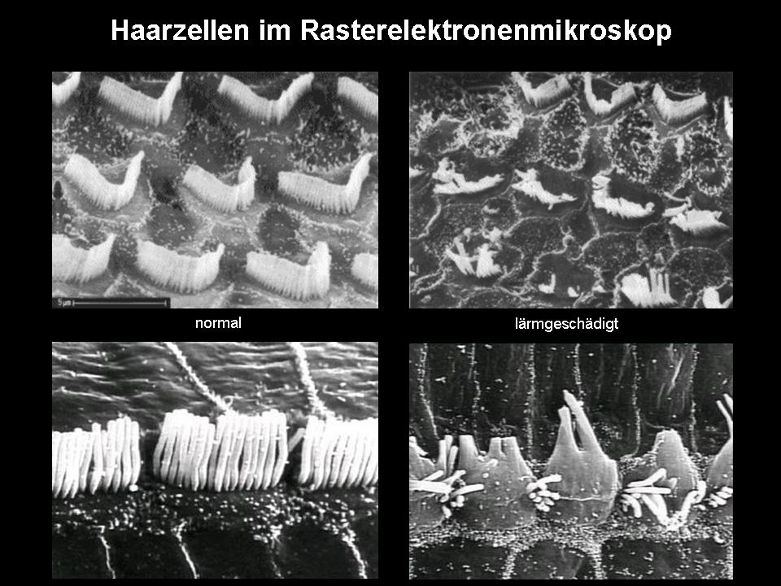
Notes:
Hier sehen wir links im Bild die Haarzellen wie sie normal aussehen sollen.
Wie bei einer Zahnbürste angeordnet. Rechts lärmgeschädigt.
Man kann sich die Haarzellen wie einen Rasen vorstellen – wenn man über den Rasen läuft, was passiert? Die Halme knicken um, aber richten sich wieder auf.
Wenn aber eine ganze Fußballmannschaft darüber läuft und das mehrmals täglich – was passiert mit den Halmen? Sie brechen ab und es entsteht ein Trampelpfad.
So ist es mit den Haarzellen, wenn Sie sich z. B. im Lärmbereich ohne Gehörschutz aufhalten und das über Monate/Jahre können Ihre Haarzellen abbrechen.
Sie wachsen dann auch nicht wieder nach.
Das kann der Beginn einer Lärmschwerhörigkeit sein.
Weiß jemand wie sich so eine Lärmschwerhörigkeit anhört? Hat jemand Erfahrung, evtl. in der Familie die Oma oder Opa?
Es ist nicht so, dass wir nur alles etwas leiser hören. Dadurch, dass einzelne Frequenzen nicht mehr gehört werden, verändert sich das komplette Klangbild.
Damit Sie sich eine Vorstellung davon machen können, nachfolgend ein paar Hörbeispiele. Am besten erst Musik und dann Sprache abspielen)
Bei den Sprachbeispielen wird man deutlicher als bei der Musik merken, dass das Verstehen deutlich nachlässt.

Slide 5
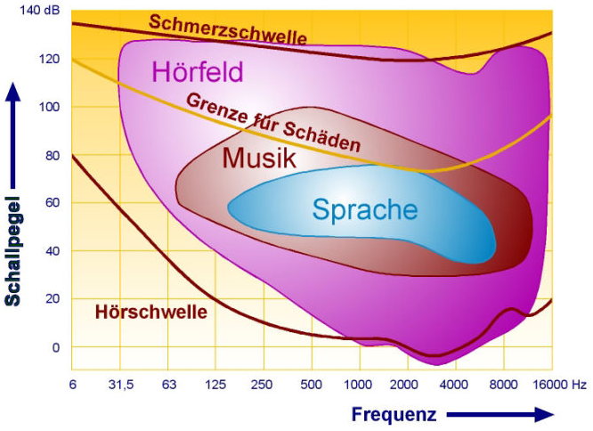
Notes:
Warum ist das bei der Sprache so?
Also das Hörfeld geht ca. von 16 bis 16.000 Hz.
Musik ist da noch breit vertreten.
Die Sprache findet in einem deutlich kleineren Frequenzbereich statt.
Die Lärmschwerhörigkeit beginnt meistens bei den hohen Frequenzen. Zuerst werden Konsonanten / Zischlaute nicht mehr gut verstanden (s, f, z, sch, p, g, k). Hat mein Gegenüber was über Brot oder Rot oder Not gesagt? Schwierig. Irgendwann fragt man nicht mehr nach und nimmt an der Kommunikation mit anderen Menschen nicht mehr teil.
Doch zu einer Lärmschwerhörigkeit soll es ja erst gar nicht kommen. Abhilfe schaffen Gehörschutzmittel.
Wer von Ihnen arbeitet denn im Lärmbereich?
Woran erkenne ich denn einen Lärmbereich?
Welche Auslösewerte kennen Sie?

Slide 6

Verordnung zum Schutz der Beschäftigten vor Gefährdungen durch Lärm und Vibrationen
Unterer Auslösewert: 80 dB(A) bzw. 135 dB(C)
Mitarbeiter informieren
Gehörschutz bereitstellen
Angebotsvorsorge
Oberer Auslösewert: 85 dB(A) bzw. 137 dB (C)
Tragepflicht von Gehörschutz
Kennzeichnung von Lärmbereichen
Aufstellung eines Lärmminderungsprogramms
Pflichtvorsorge
Notes:
Hier sind die sogenannten Auslösewerte aufgeführt. Werte, die in dB(A) angegeben werden, sind meist Mittelwerte auf eine Schicht bezogen. Sind diese in einem Bereich größer als 85 dB(A), ist dieses Schild aufzuhängen und jeder weiß, dass man VOR Betreten dieses Bereiches Gehörschutz ein/aufsetzen muss.
DB(C)-Werte sind sogenannte Spitzenwerte, Einzelschallereignisse wie zB Flaschenplatzer oder das Abspringen eines Druckluftschlauches. Im privaten Bereich zB Feuerwerkskörper.

Slide 7
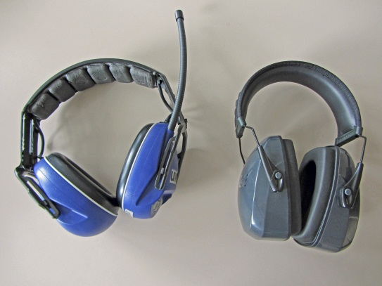
Kapselgehörschutz
Geeignet
Bei wiederholter kurzzeitiger Lärmexposition
falls Gehörschutzstöpsel wegen zu enger Gehörgänge nicht vertragen werden
Bei Neigung zu Gehörgangsentzündungen oder sonstigen Unverträglichkeiten

Slide 8
Kapselgehörschutz
Nicht oder nur bedingt geeignet
bei Brillenträgern (Dichtsitz!)
bei Tragen von Ausrüstungen am Kopf (z. B. Schweißerschutzschirm)
bei erforderlicher Ortung von Schallquellen (z. B. Arbeitsbereiche mit Gabelstaplerverkehr
Bei defekten oder dreckigen Dichtkissen diese nach Möglichkeit säubern oder austauschen

Slide 9
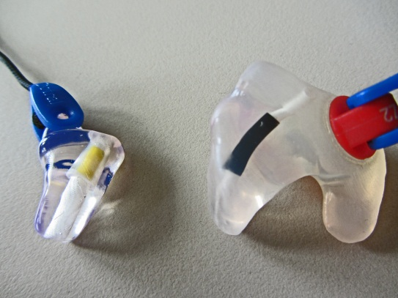
Otoplastiken
= Angepasster Gehörschutz
Besteht aus Halterung und Filter
Anwendung bei Kommunikation im Lärmbereich
bestehender Hörminderung
Funktionskontrolle vor erster Anwendung und dann alle 3 Jahre (z.B. Hörtest beim Betriebsarzt mit und ohne Gehörschutz – de Differenz zeigt, ob die Otoplastik richtig sitzt)
Nachteil: relativ teuer
regelmäßig reinigen - HYGIENE!
mögliche Materialunverträglichkeit
Notes:
Hat man das Gefühl, dass die Otoplastik nicht richtig sitzt, beim Vorgesetzten Bescheid geben.
Es kann sein, dass beim Fertigen des Abdruckes etwas schiefgelaufen ist. Es reicht schon, dass dabei der Kiefer bewegt wurde oder das Gesicht verzogen (Grimassen schneiden mit anderen Kollegen)
Im Lauf der Jahre ändert sich die Passform fast zwangsläufig durch das Material der Otoplastik. Deshalb gibt der Hersteller oft nur eine Garantie über 5-6 Jahre.

Slide 10
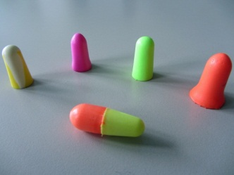
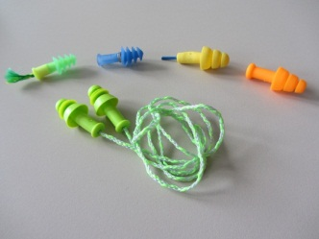
Ein- und Mehrwegstöpsel
Geeignet
an Arbeitsplätzen mit andauernder Lärmeinwirkung
bei starker Schweißbildung unter Kapselgehörschützern
bei gleichzeitigem Tragen von Brille und Gehörschützern
wenn andere persönliche Schutzausrüstungen (Kopfschutz, Schutzbrille, Atemschutz, Visier, Strahlerhelm) gleichzeitig getragen werden müssen

Slide 11
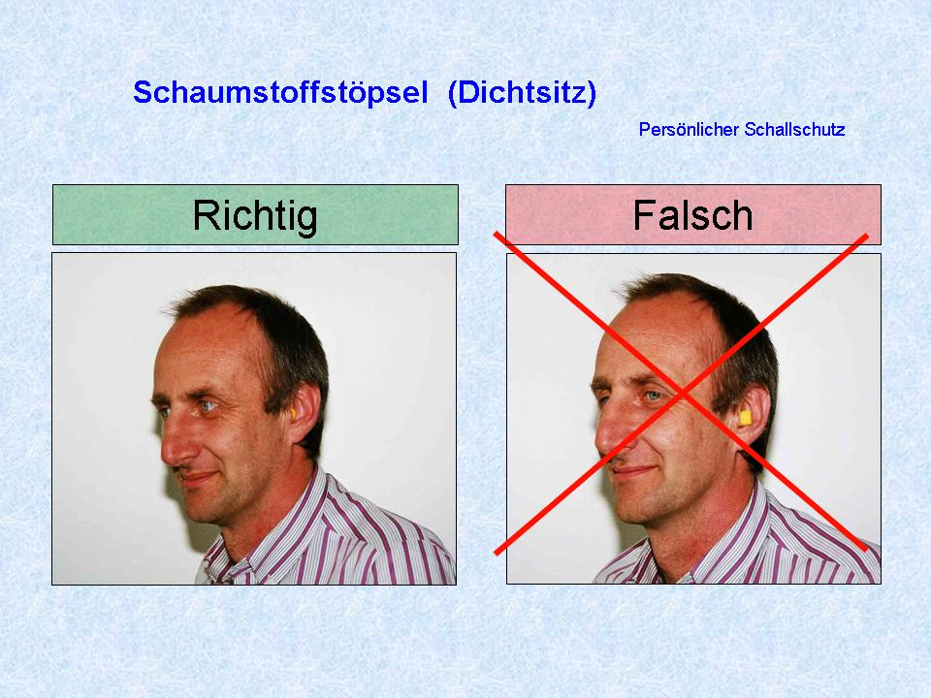
Einwegstöpsel

Slide 12

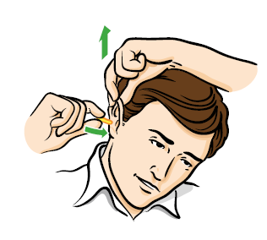
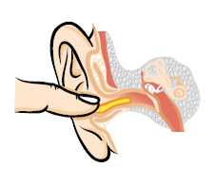
Einwegstöpsel richtig einsetzen
1. Einwegstöpsel durch leichte Drehbewegung zusammenrollen
2. Einwegstöpsel locker ins Ohr stecken. Dazu einen Arm über den Kopf führen
und die Ohrmuschel mit der Hand schräg nach hinten und oben ziehen.
Mit der anderen Hand den Stöpsel einführen, ohne zu drehen
3. Bis zum Ausdehnen des Einwegstöpsels (Dauer ca. 30 Sekunden)
Finger auf dem Stöpsel lassen, damit dieser sich nicht herausdrückt
Erst jetzt den Lärmbereich betreten!
Quelle: DGUV Information 112-194 Benutzung von Gehörschutz

Slide 13
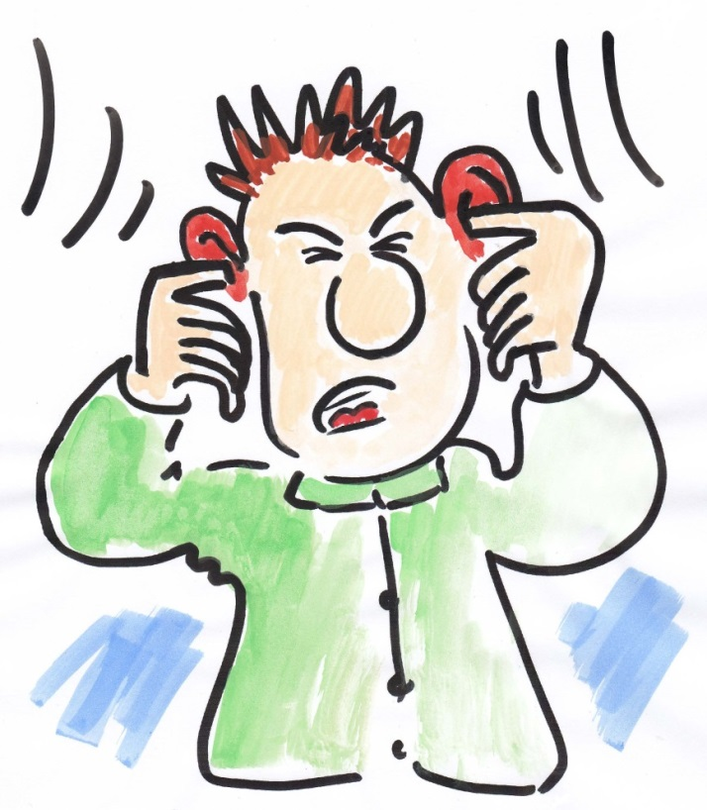
FRAGEN?

